Slide 1

Hướng dẫn cài đặt thiết bị
và tham gia chương trình
Bước tiến Vinachem 2026

Slide 2


ĐỂ THAM GIA CHƯƠNG TRÌNH BẠN CẦN CHUẨN BỊ:
1. Đăng ký tài khoản và cài đặt App Strava
2. Đăng ký tài khoản và cài đặt App 84Race
3. Kết nối tài khoản 84Race và Strava
Hãy xem hướng dẫn chi tiết ở các trang tiếp theo nhé!

Slide 3

1. HƯỚNG DẪN ĐĂNG KÝ TÀI KHOẢN STRAVA

Slide 4
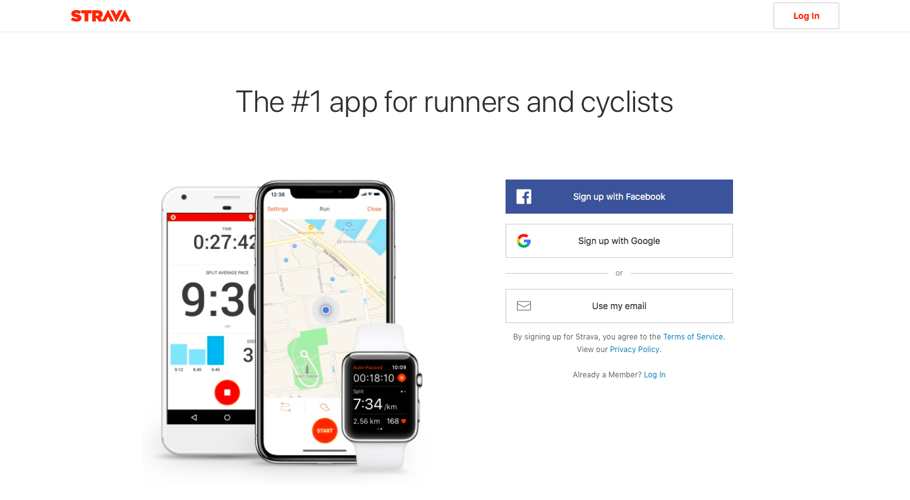
1. Tạo tài khoản: Sau khi tải app Strava – đăng ký tài khoản bằng facebook hoặc tài khoản google

Slide 5
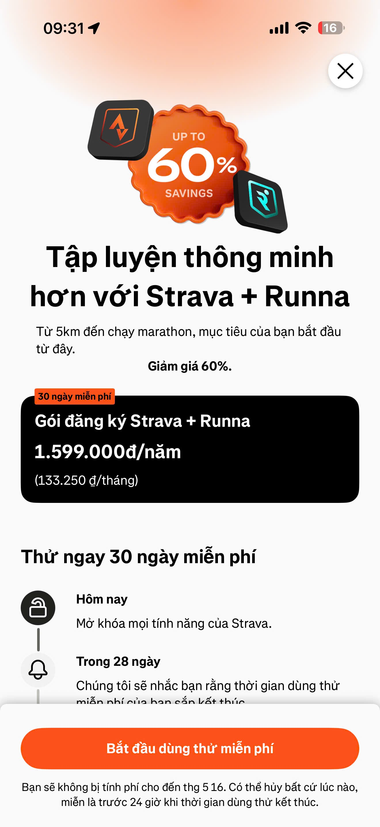
Tạo tài khoản:
Strava là ứng dụng theo dõi tập luyện miễn phí.
Để sử dụng các tính năng nâng cao, bạn có thể đăng ký bản trả phí hoặc bỏ qua

Slide 6
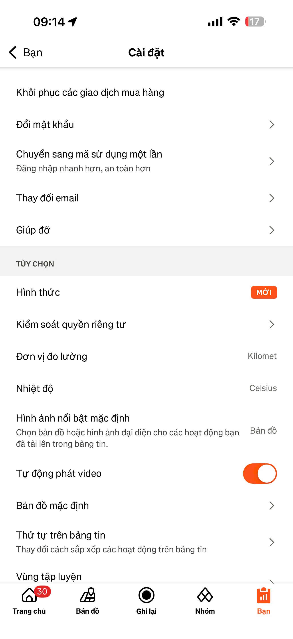
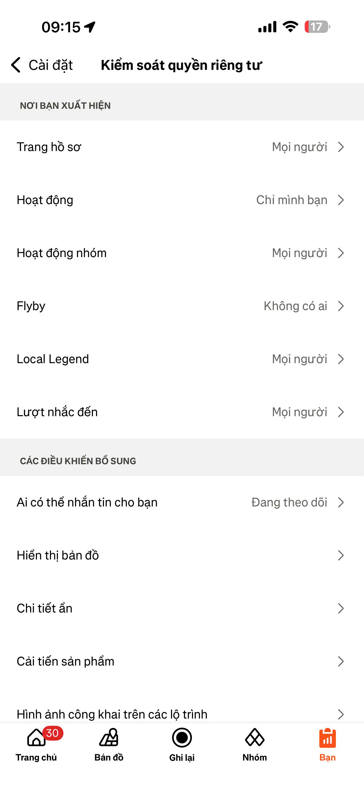
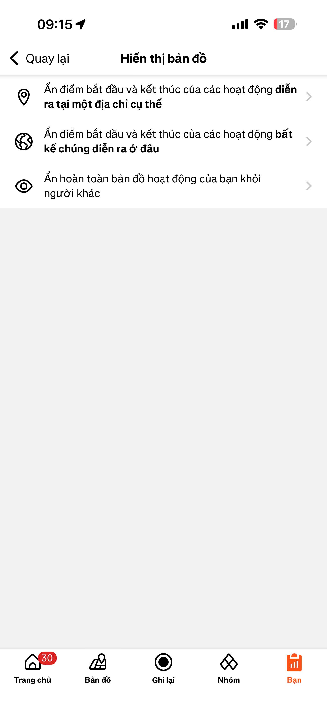
2. Hướng dẫn ghi nhận hoạt động bằng STRAVA
- Đối với quy định yêu cầu có GPS vui lòng làm theo hướng dẫn
Vào STRAVA -> Bạn -> Cài đặt -> Kiểm soát quyền riêng tư
Chọn mục Hiển thị bản đồ
Các mục dưới đây vui lòng chọn về 0 (không cài đặt ẩn)

Slide 7
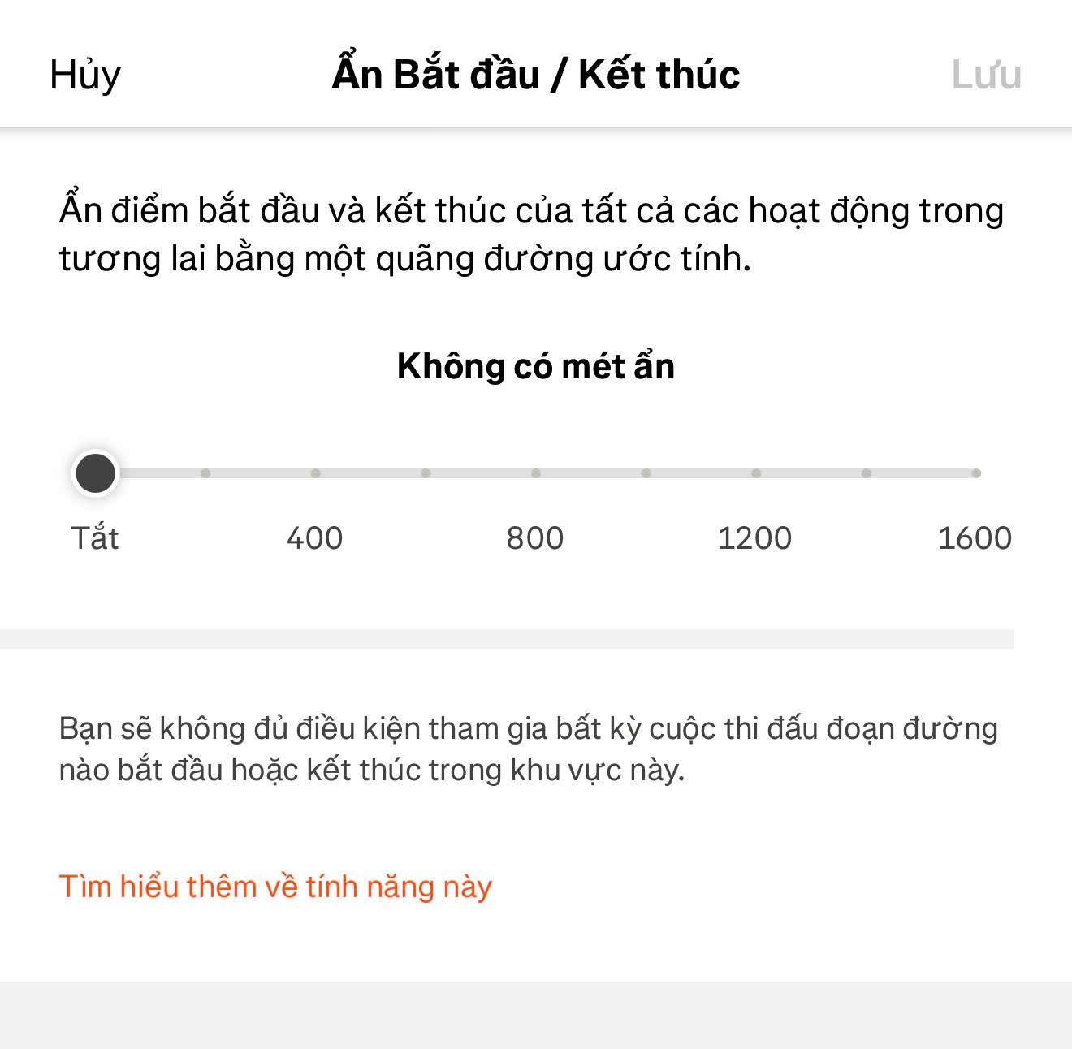
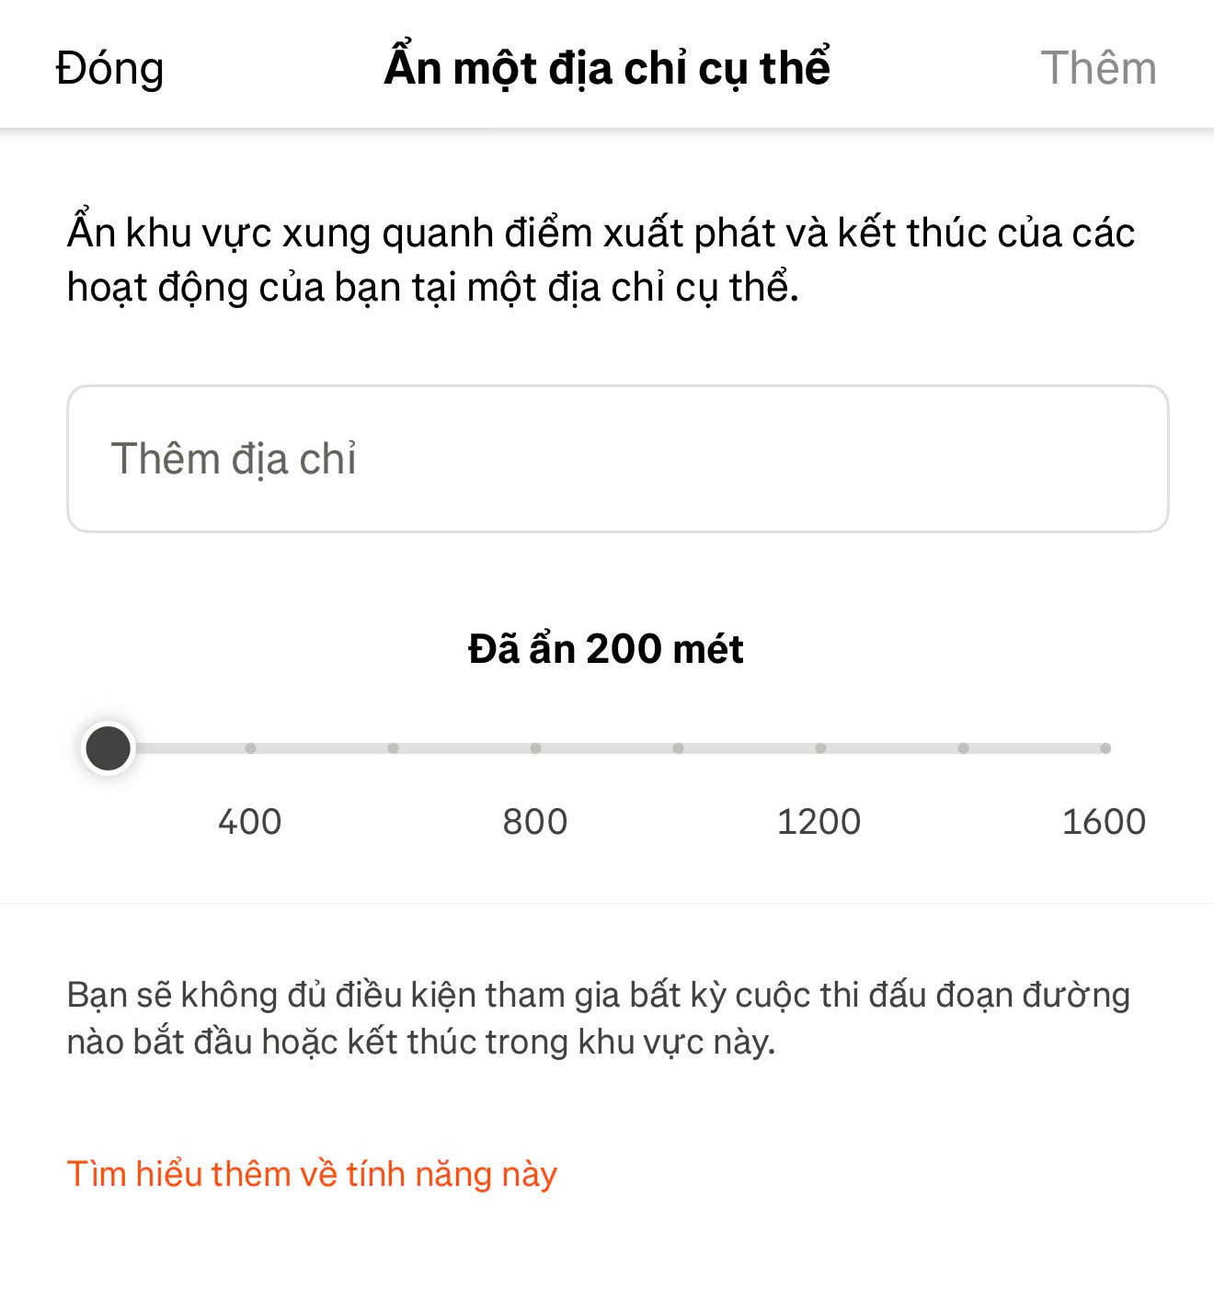
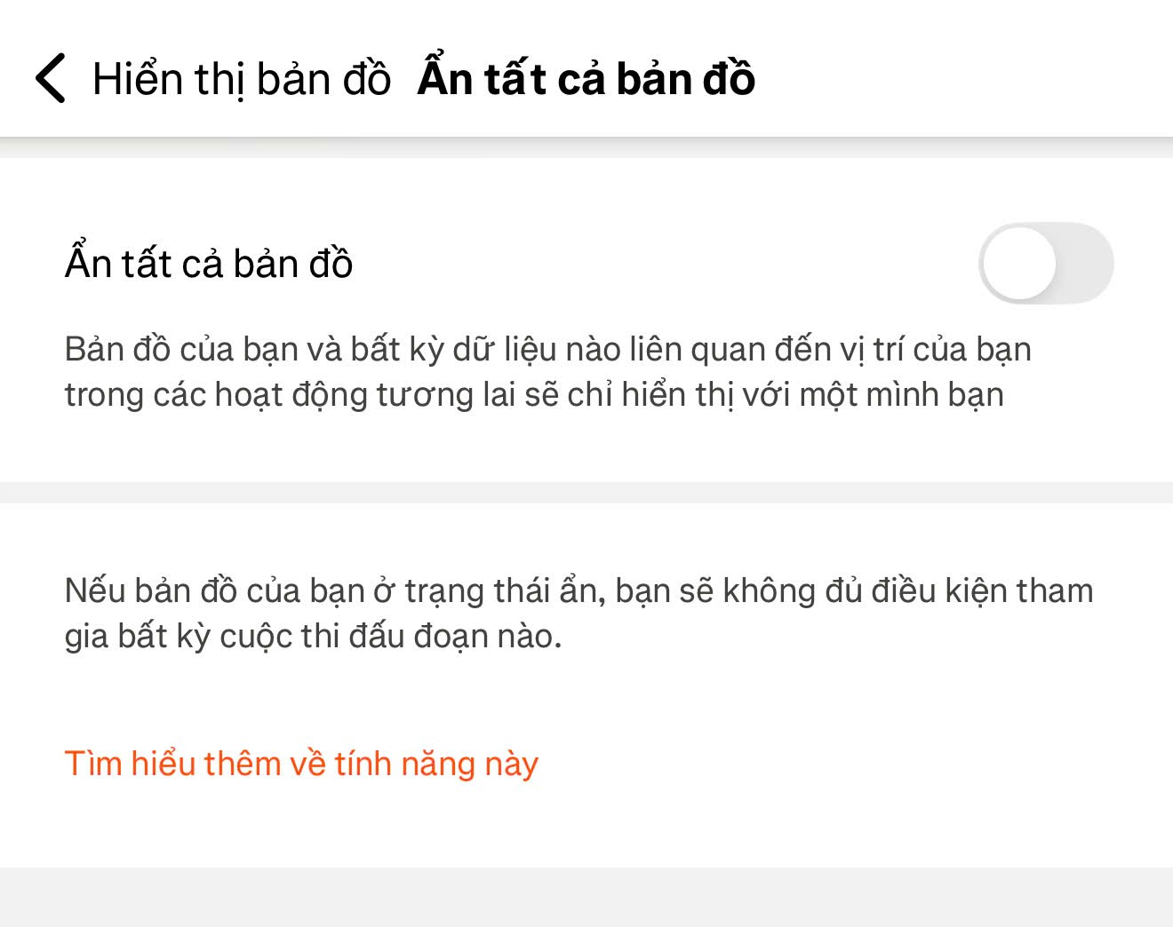
2. Hướng dẫn ghi nhận hoạt động bằng STRAVA
- Đối với quy định yêu cầu có GPS vui lòng làm theo hướng dẫn
Kéo về Không có mét ẩn
Kéo về Không có mét ẩn
Kéo về Không ẩn (như bên dưới)
Như này là đang ẩn bán kính 200m, vui lòng kéo về 0

Slide 8
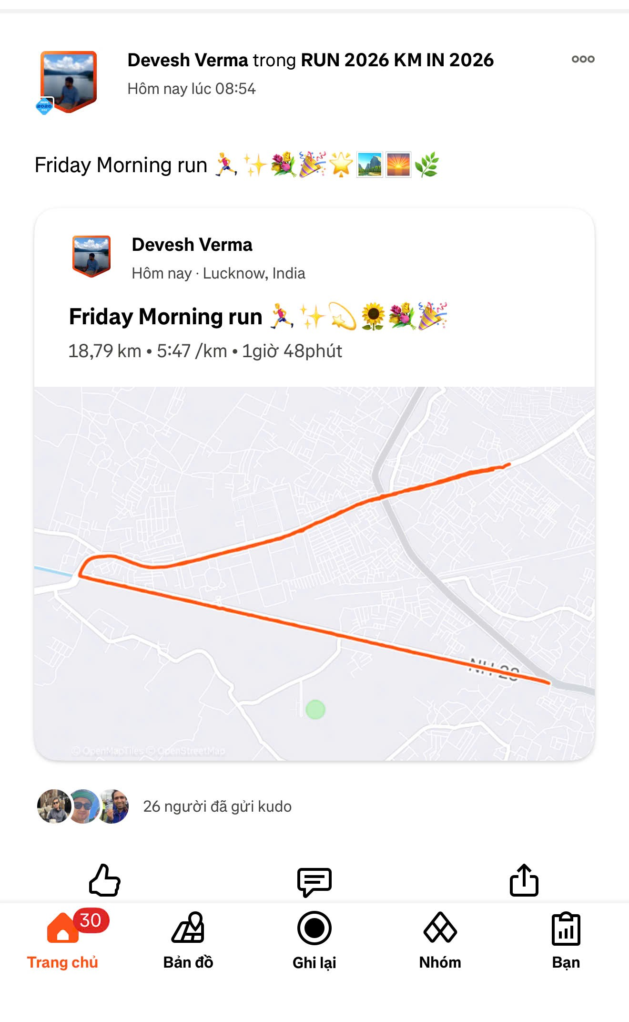
2. Hướng dẫn ghi nhận hoạt động bằng STRAVA (tiếp)
Truy cập app STRAVA
Nhấn vào “GHI LAI”
Lưu ý: Cần mở VỊ TRÍ trong quá trình sử dụng STRAVA

Slide 9
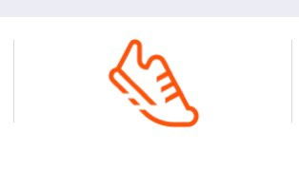
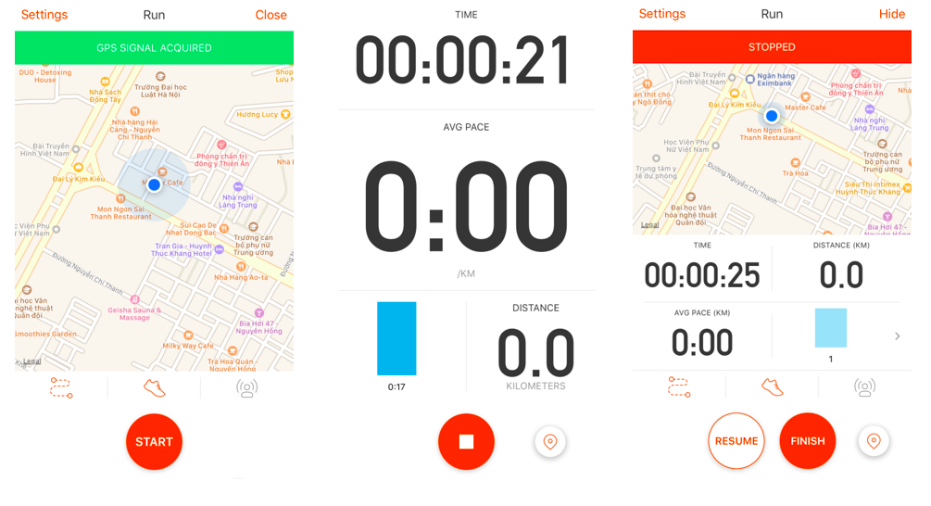
2. Hướng dẫn ghi nhận hoạt động bằng STRAVA (tiếp)
- Hoạt động chạy bộ (hình chiếc giày)
2.1. Ấn vào start để bắt đầu
2.2. Giao diện trong quá trình sử dụng strava để record kết quả
2.3 Ấn stop / finish để kết thúc.
Sau đó ấn save để lưu

Slide 10
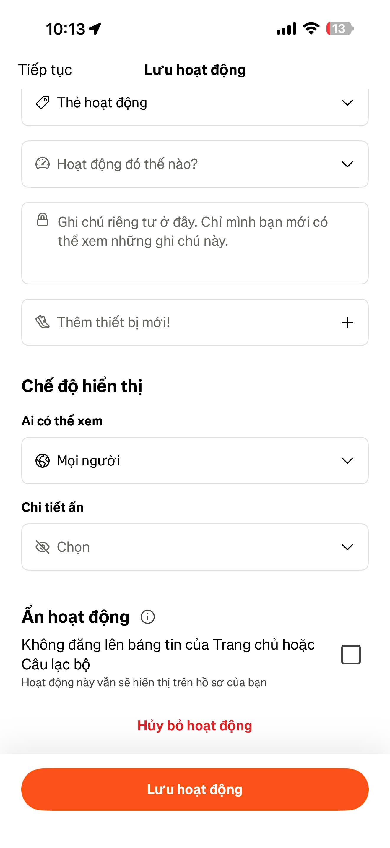
2. Hướng dẫn ghi nhận chạy bộ bằng STRAVA (tiếp)
Sau khi nhấn “Lưu hoạt động” kết quả sẽ tự động cập nhật qua 84race
Lưu ý: Hoạt động phải được công khai như hình bên

Slide 11

2. HƯỚNG DẪN ĐĂNG KÝ TÀI KHOẢN 84RACE

Slide 12
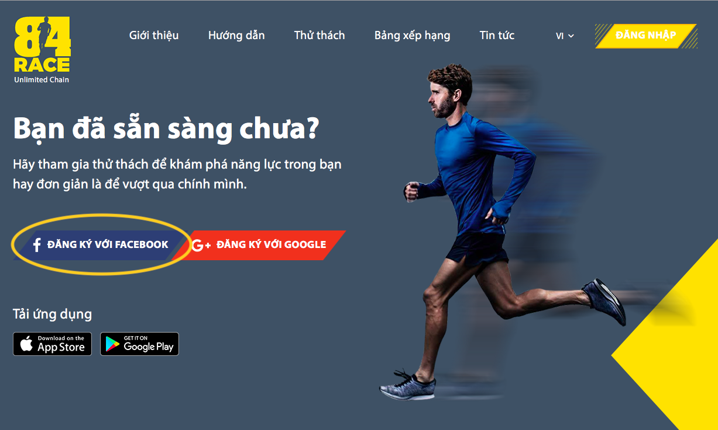

BƯỚC 1: ĐĂNG NHẬP (trên web)
Nếu bạn chưa có tài khoản 84RACE, vui lòng làm theo các bước để đăng ký. Hoặc cũng có thể đăng ký bằng Facebook hoặc Gmail.
Nếu đã có, đăng nhập thành công

Slide 13
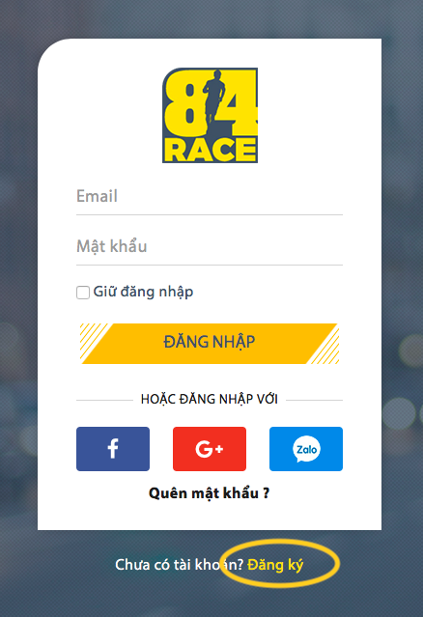
BƯỚC 1: ĐĂNG NHẬP (trên app)
Tải app 84race và đăng nhập
Nếu chưa có tài khoản, chọn Đăng ký phía dưới

Slide 14

BƯỚC 2: KẾT NỐI 84RACE VÀ STRAVA
Kết nối tài khoản STRAVA với 84RACE là yêu cầu bắt buộc để bạn có thể tham gia

Slide 15
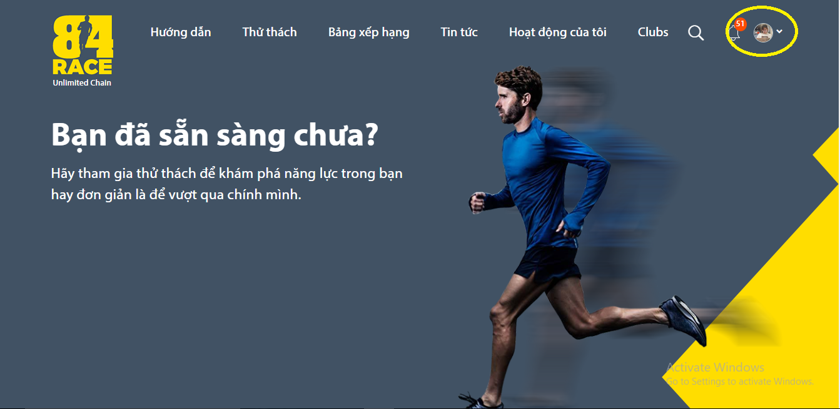
BƯỚC 2: KẾT NỐI 84RACE VÀ STRAVA (tiếp)
Cách 1: Kết nối qua giao diện WEB 84race
(1) Click vào ô hiển thị hình ảnh đại diện của bạn ở góc trên, bên phải màn hình để mở cài đặt của bạn.

Slide 16
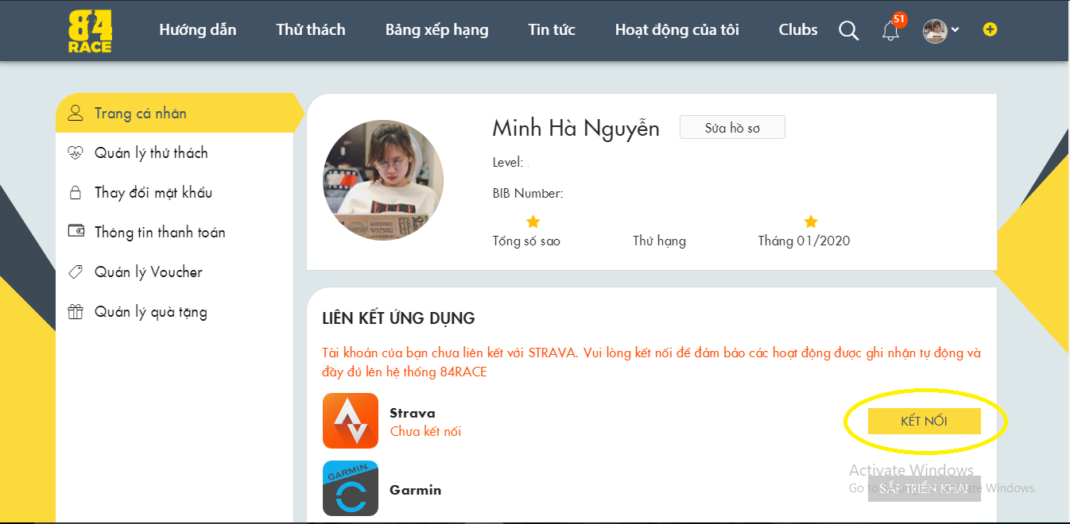
BƯỚC 2: KẾT NỐI 84RACE VÀ STRAVA (tiếp)
Cách 1: Kết nối qua giao diện WEB 84race (tiếp)
(2) Trong phần "Liên kết ứng dụng" rồi chọn "Kết nối" ở biểu tượng STRAVA.

Slide 17
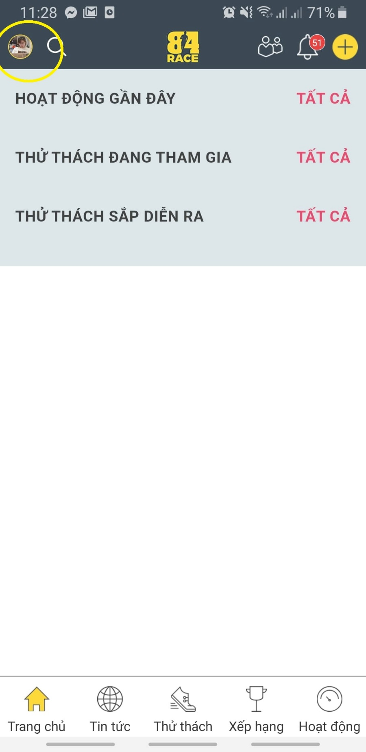
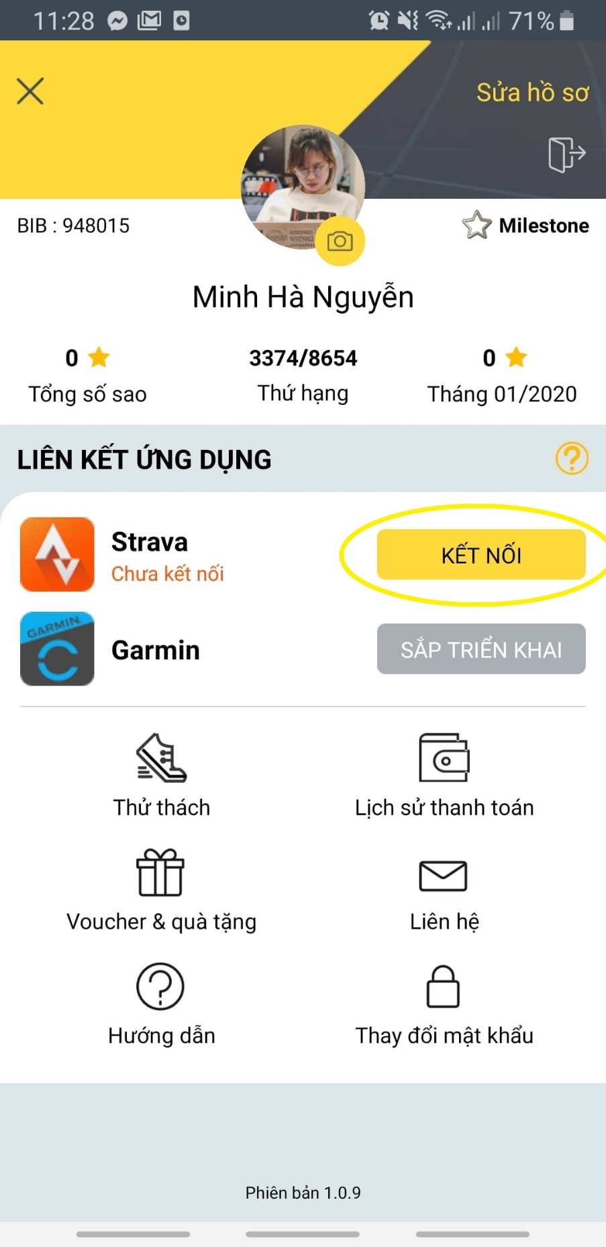
BƯỚC 2: KẾT NỐI 84RACE VÀ STRAVA (tiếp)
Cách 2: Kết nối qua giao diện APP 84race (tiếp)
Vào profile (tại phần ảnh đại điện ở góc trên bên trái)
Chọn “Kết nối” Strava

Slide 18
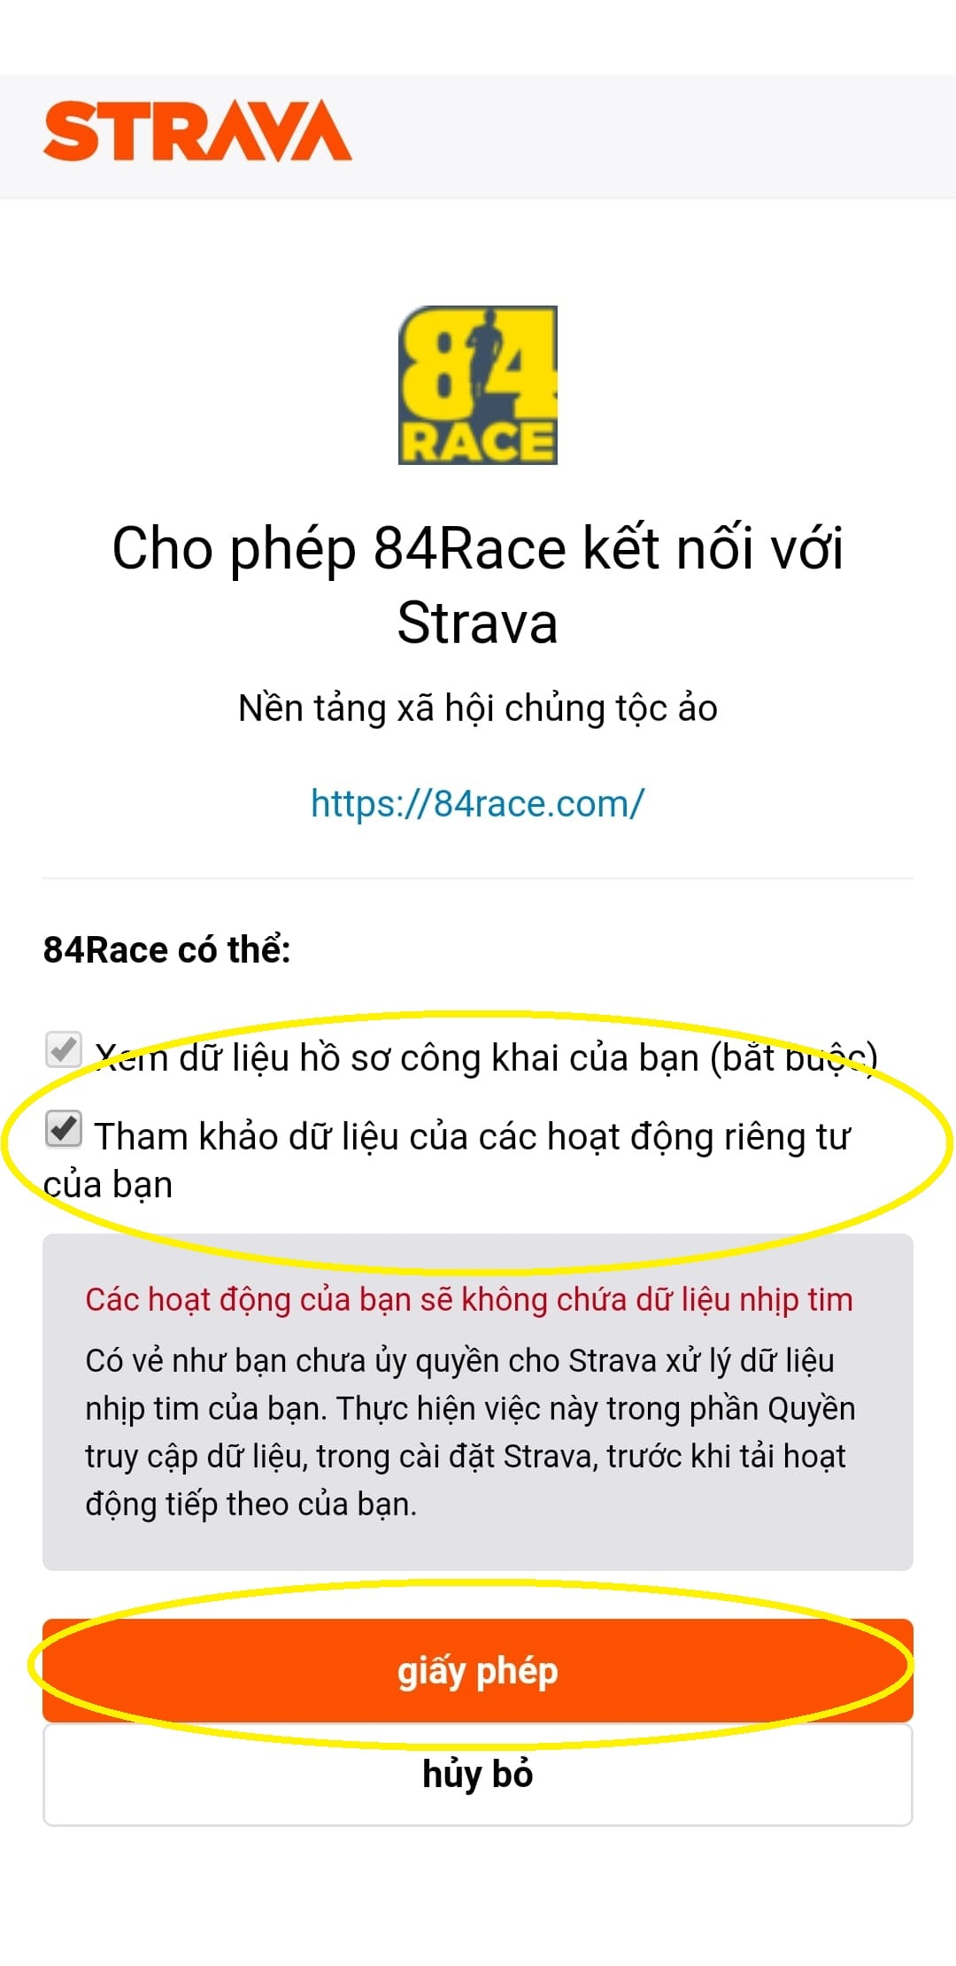
BƯỚC 2: KẾT NỐI 84RACE VÀ STRAVA (tiếp)
Bạn sẽ được tự động chuyển sang trang đăng nhập tài khoản STRAVA. Sau khi đăng nhập tài khoản, hệ thống của STRAVA sẽ gửi bạn một yêu cầu xác nhận kết nối 84RACE với STRAVA. Bạn chọn "Authorize" hoặc "Xác nhận".
Lưu ý: Bạn nhớ chọn option “View your data about your private activities” hoặc "Tham khảo dữ liệu của các hoạt động riêng tư của bạn"

Slide 19
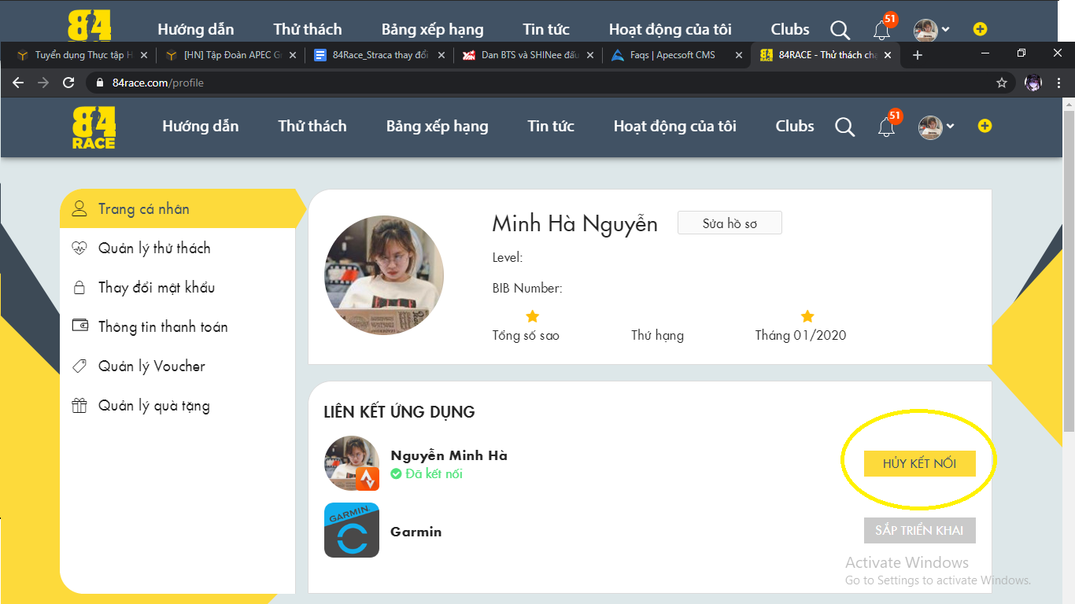
Màn hình kết nối thành công
BƯỚC 2: KẾT NỐI 84RACE VÀ STRAVA (tiếp)

Slide 20
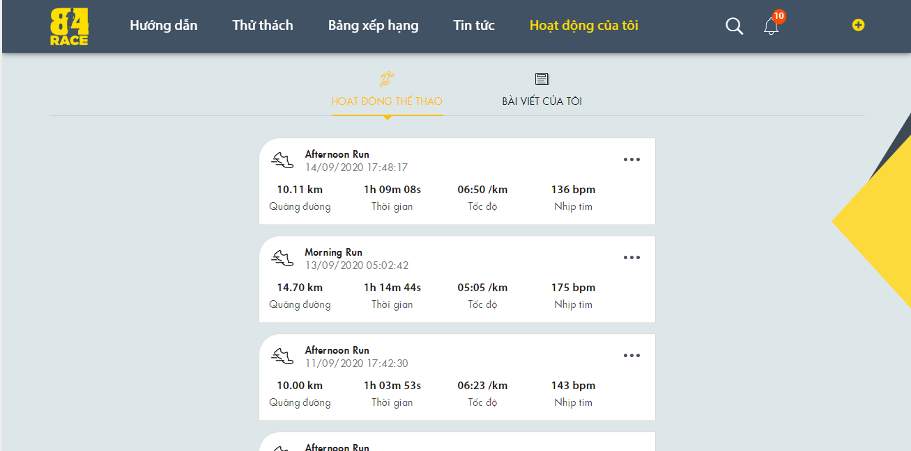
BƯỚC 2: KẾT NỐI 84RACE VÀ STRAVA (tiếp)
Tất cả các hoạt động tại STRAVA sẽ được hiển thị tại 84RACE

Slide 21
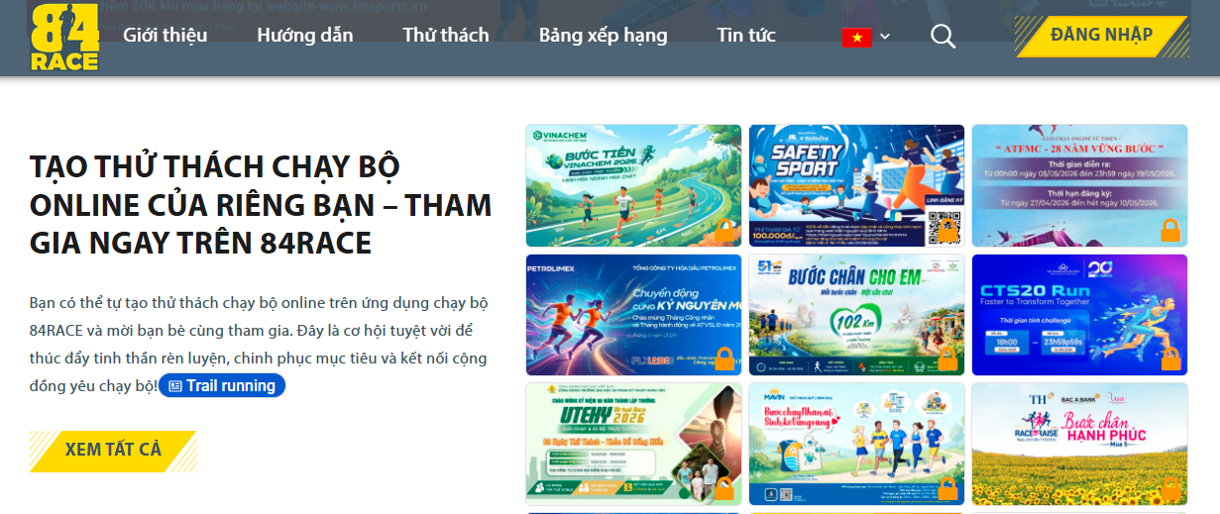
BƯỚC 3: THAM GIA GIẢI CHẠY
Cách 1: Tham gia trên giao diện WEB 84race
Link giải: https://84race.com/buoc-tien-vinachem-2026-dr18481
Hoặc đăng nhập trang web của 84RACE và lựa chọn giải chạy: Bước tiến Vinachem 2026 tại mục “Thử thách từ thành viên”

Slide 22

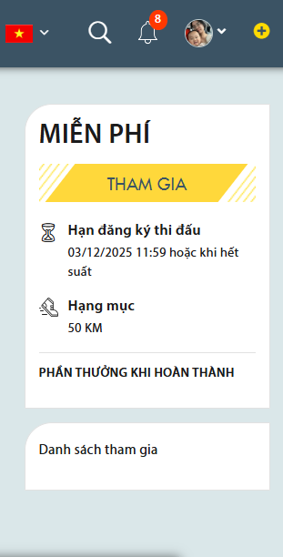
BƯỚC 3: THAM GIA GIẢI CHẠY
Cách 1: Tham gia trên giao diện WEB 84race (tiếp)
Chọn

Slide 23
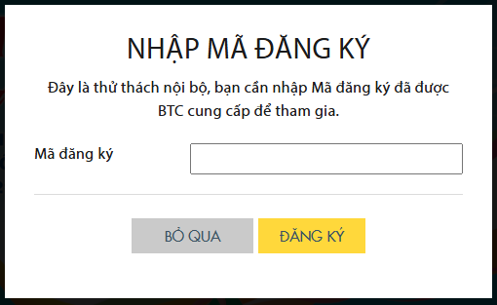
BƯỚC 3: THAM GIA GIẢI CHẠY
NHẬP MÃ ĐĂNG KÝ: VINACHEM

Slide 24
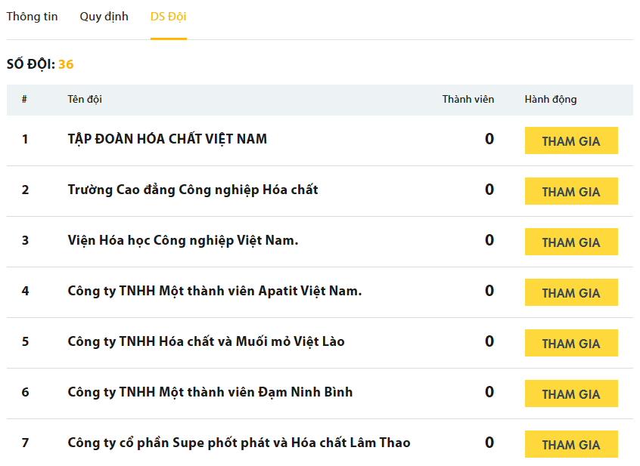
BƯỚC 3: THAM GIA GIẢI CHẠY
Bạn hãy lựa chọn tham gia theo Team bằng cách chọn “Teams” và ấn “THAM GIA”
(tab “Teams” cạnh tab “Thông tin”)

Slide 25
3. HƯỚNG DẪN THEO DÕI HOẠT ĐỘNG TRÊN 84RACE

Slide 26
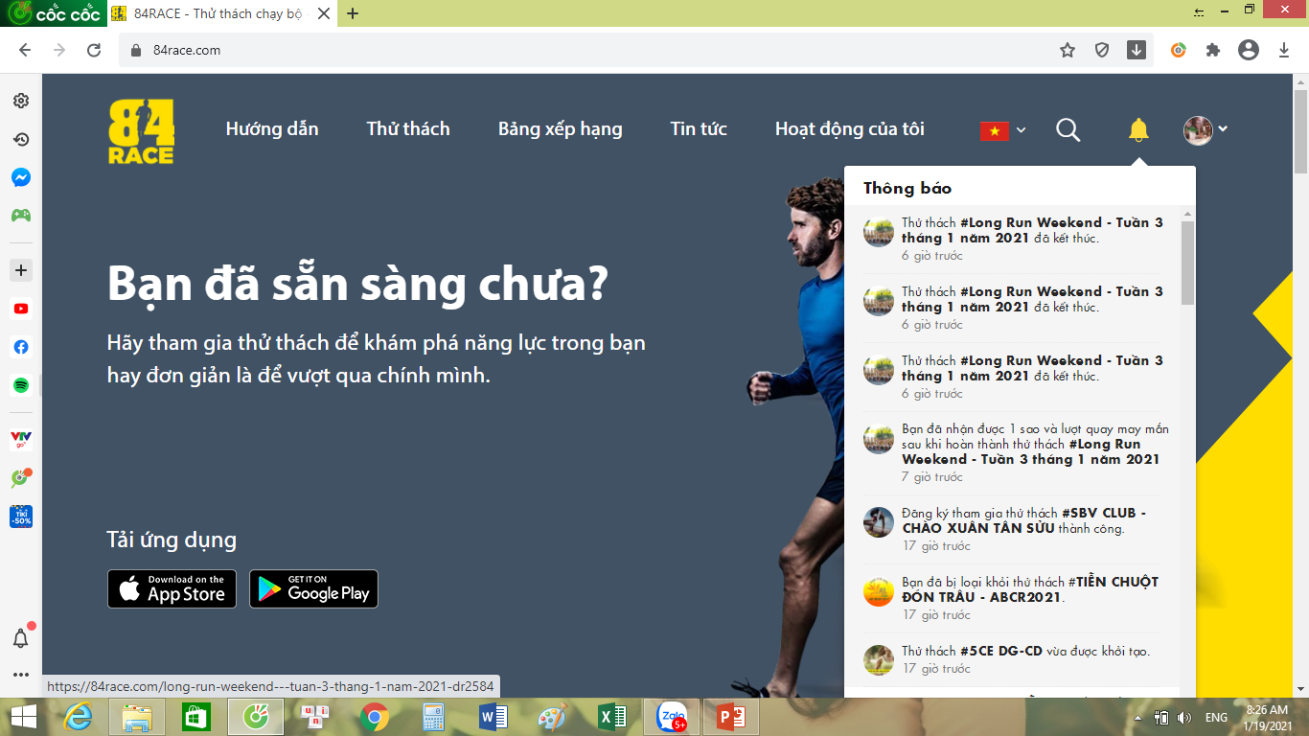
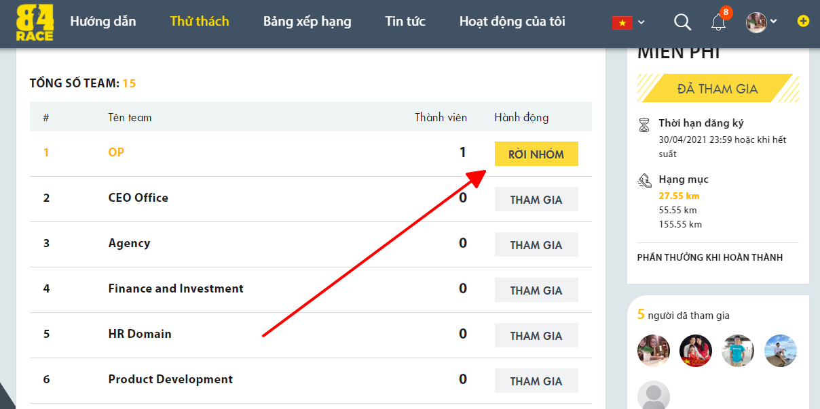
THEO DÕI HOẠT ĐỘNG TRÊN 84RACE
Sau khi kết thúc thử thách, bạn sẽ nhận được thông báo như dưới đây (giao diện web)

Slide 27
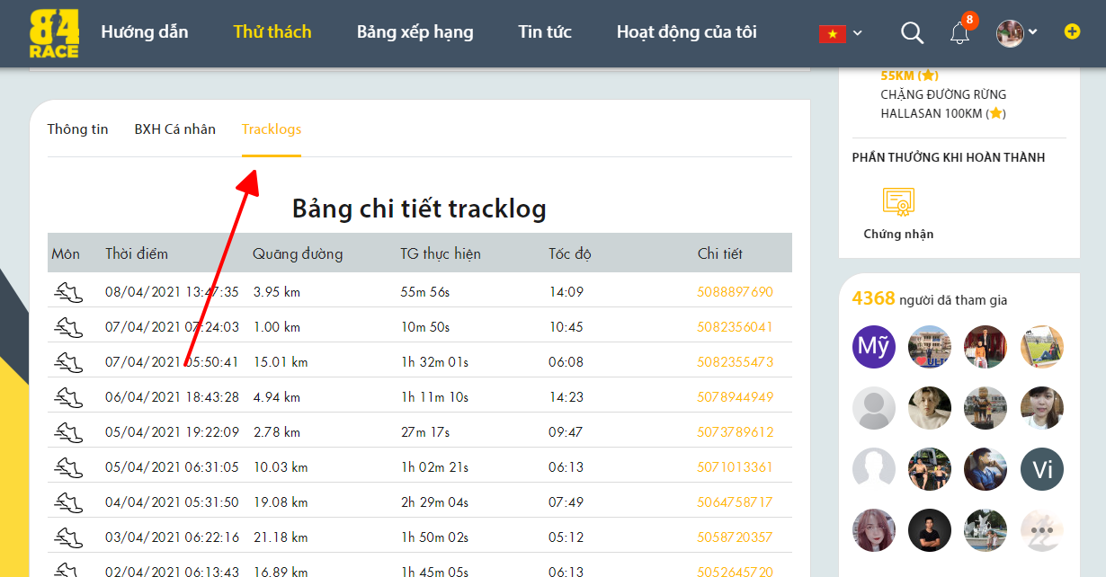
THEO DÕI HOẠT ĐỘNG TRÊN 84RACE
Mục Tracklogs là các hoạt động hợp lệ của bạn

Slide 28
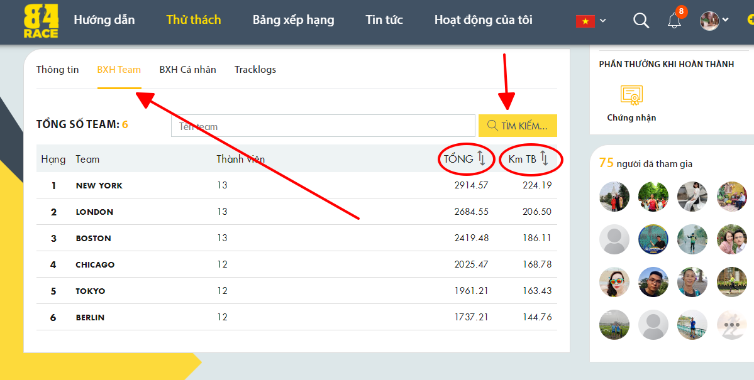
THEO DÕI HOẠT ĐỘNG TRÊN 84RACE
Bảng xếp hạng Team - Tìm kiếm Team - Xếp hạng Team theo tổng số km hoặc số km trung bình

Slide 29
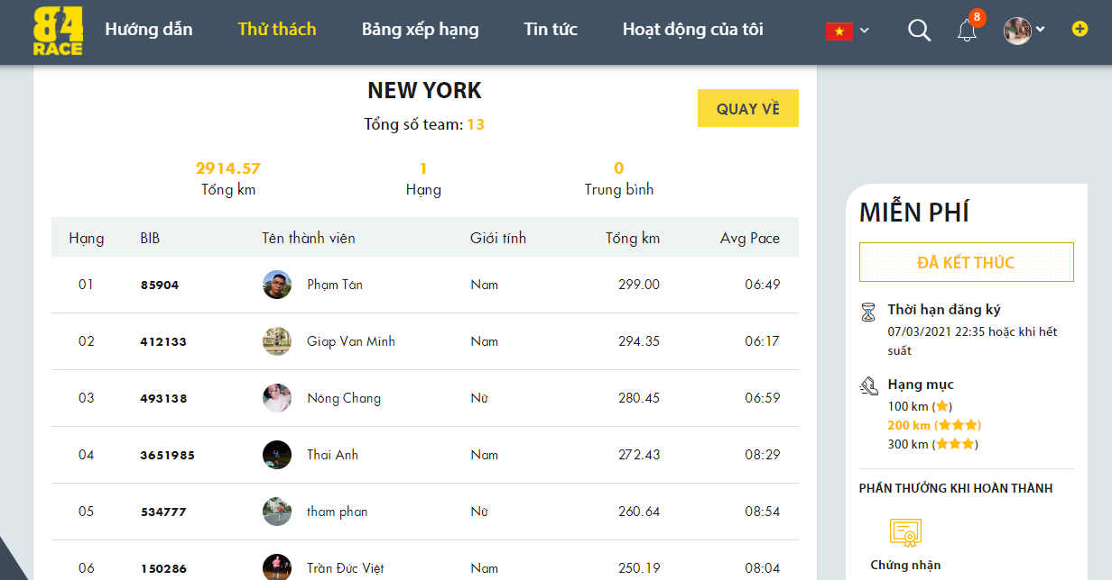
THEO DÕI HOẠT ĐỘNG TRÊN 84RACE
CLICK vào tên mỗi Team để theo dõi BXH các cá nhân trong cùng 1 team

Slide 30
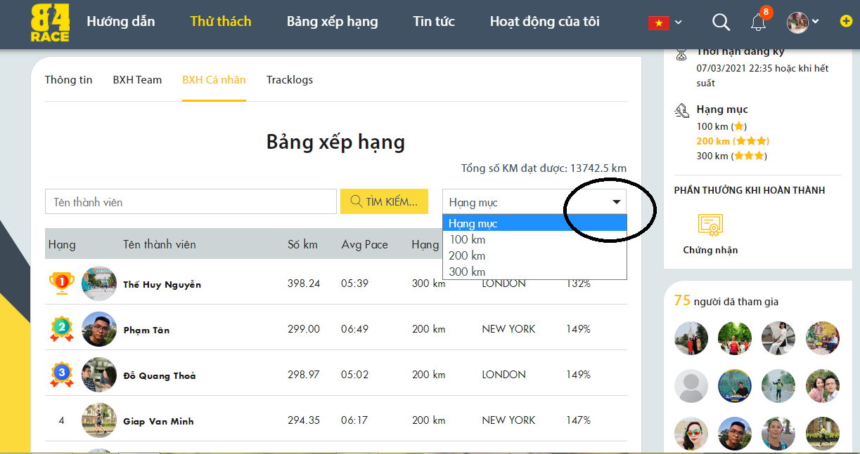
THEO DÕI HOẠT ĐỘNG TRÊN 84RACE
Bảng xếp hạng cá nhân (tab thứ 3) - Tìm kiếm theo Tên / hạng mục - Xếp hạng chi tiết

Slide 31
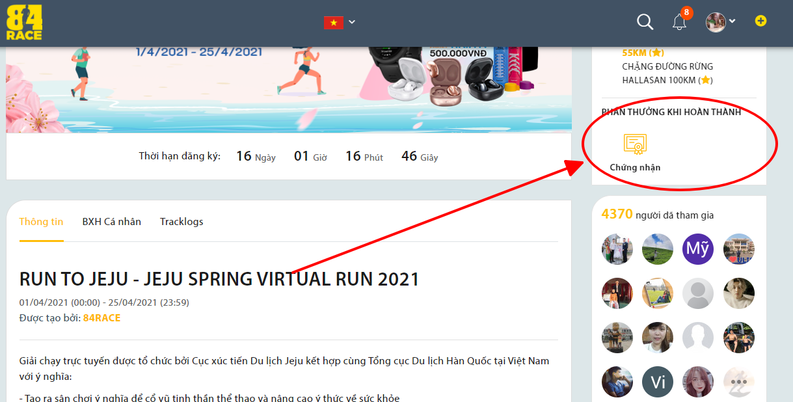
THEO DÕI HOẠT ĐỘNG TRÊN 84RACE
Các cá nhân khi hoàn thành sẽ nhận được quà tặng tại Phần thưởng khi hoàn thành (BTC sẽ đối chiếu với các tài khoản đã đăng ký chuyển khoản)

